Slide 1
OUDERAVOND
Dinsdag 13 mei 2025

Slide 2
SCHOOLJAAR 2025 - 2026
2023 > welzijnsbevraging personeel
School wordt groter
Nieuwe leerplannen
nieuwe structuur in het lager
(kleuter volgt)
verschuivingen binnen het team
nieuwe benamingen (inspraak kinderen)
nieuwe atelierwerking in het lager

Slide 3
NIEUWE STRUCTUUR
VOORMIDDAG
NAMIDDAG
6 klassen van maximum 15 leerlingen
- doelgericht
- op maat van elk kind werken voor de kernvakken (taal, wiskunde, Frans, project).
Graadswerking:
sport
levensbeschouwing
muzische vorming
Groepsoverschrijdend werken
atelierwerking
STEM

Slide 4
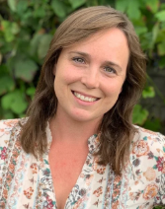
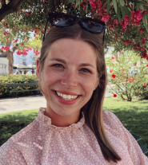
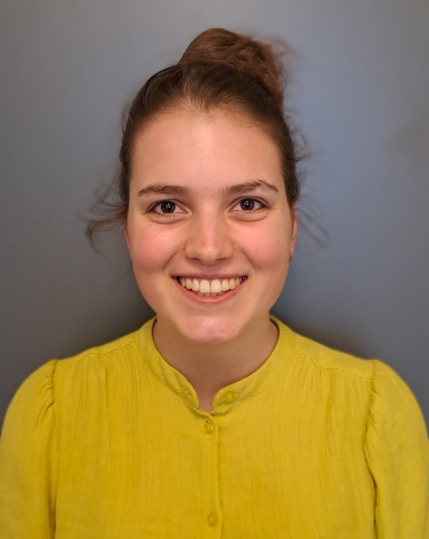
TEAM KLEUTER
(onder voorbehoud!)
Merel
peuter 1ste kleuter
Emmy
Ondersteuning, mentor en zorg kleuters
Céline
2de kleuter
3de kleuter

Slide 5
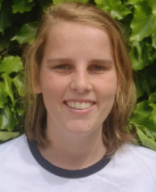
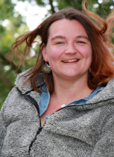
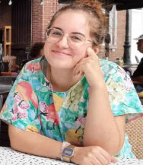
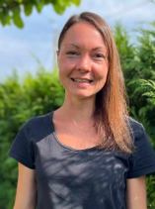
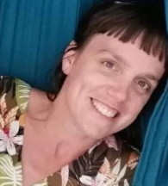
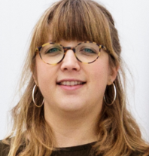
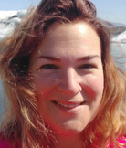
TEAM LAGER
(onder voorbehoud!)
Silke
Annelien
Yrani
Robin
Lies
Liesbeth
Ine

Slide 6
VERNIEUWDE ATELIERWERKING
VASTE WEKEN
KEUZEWEKEN
graadswerking door klasbegeleider
blokken van 3 weken
2 namiddagen per week
Minimumdoelen muzische vorming en STEM behalen
groepsoverschrijdend
2 weken intensief werken aan 1 werk
talentgerichter, praktischer en diepgaander werken.

Slide 7
OPROEP VRIJWILLIGERS
Ouders, grootouders, familie of vrienden, buurtbewoners met een talent, liefde,… dat ze graag delen met onze leerlingen.
(koken, fotografie, tuinieren, metselen, houtbewerking, beeldhouwen, theater, muziek,…)
> data en invulformulier op website

Slide 8
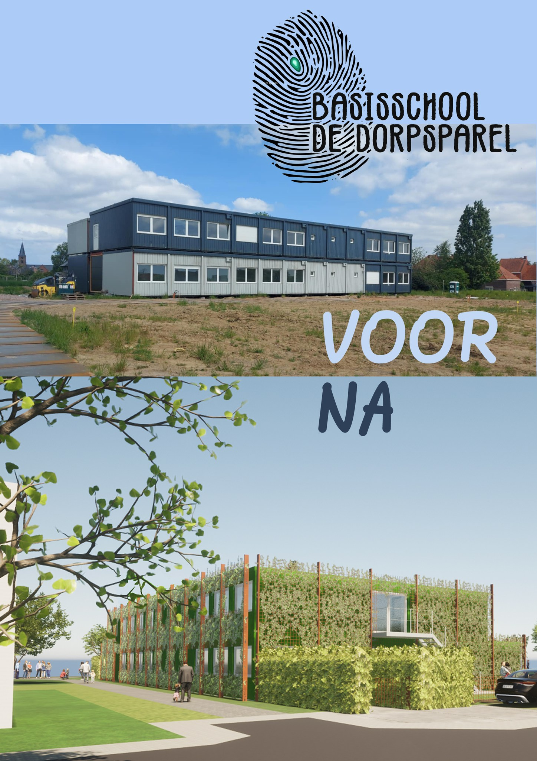
ONZE NIEUWE LOCATIE
“Ruwbouw”
De verhuis is nog steeds voorzien voor begin volgend schooljaar.
Deze werken staan eerst op de planning:
units aan elkaar koppelen
buitenbekleding
ramen en deuren plaatsen
trap en overdekking
…

Slide 9
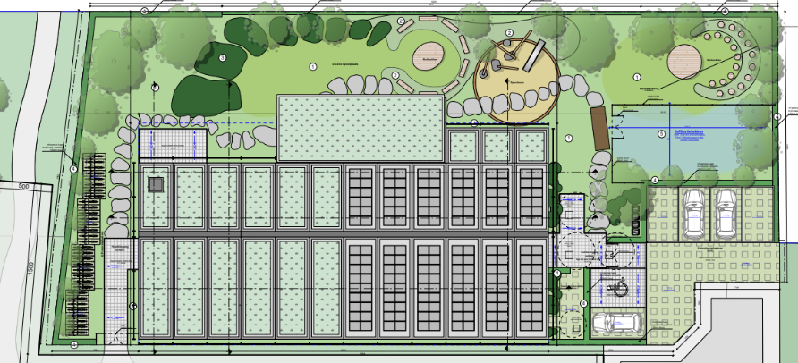
ONZE NIEUWE LOCATIE
DE SPEELZONE

Slide 10
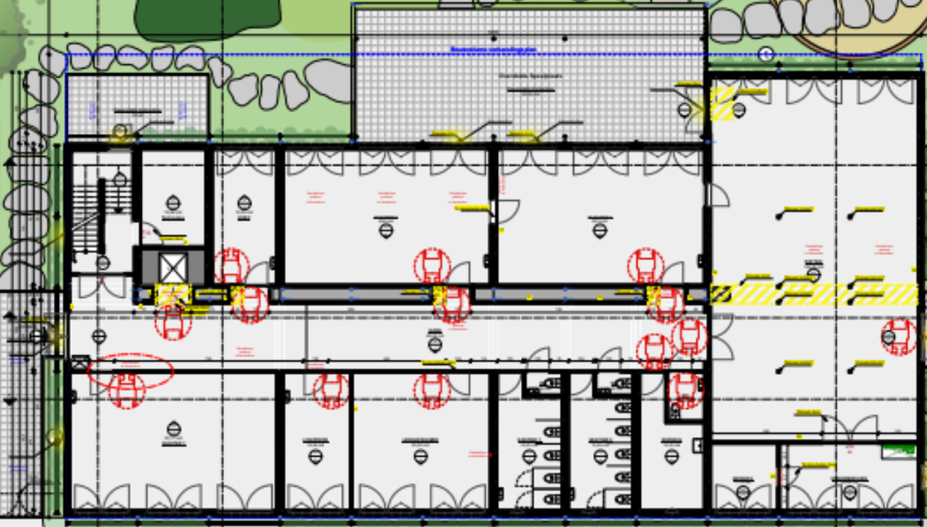
ONZE NIEUWE LOCATIE
HET GELIJKVLOERS

Slide 11
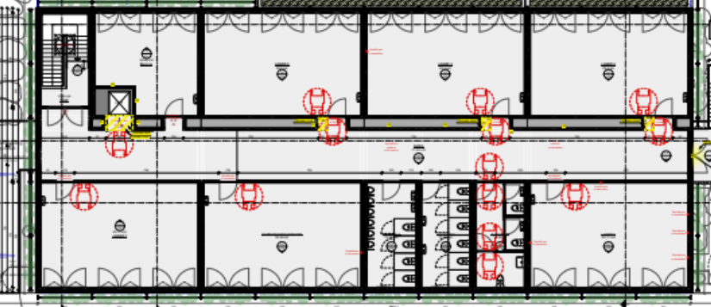
ONZE NIEUWE LOCATIE
DE BOVENVERDIEPING

Slide 12
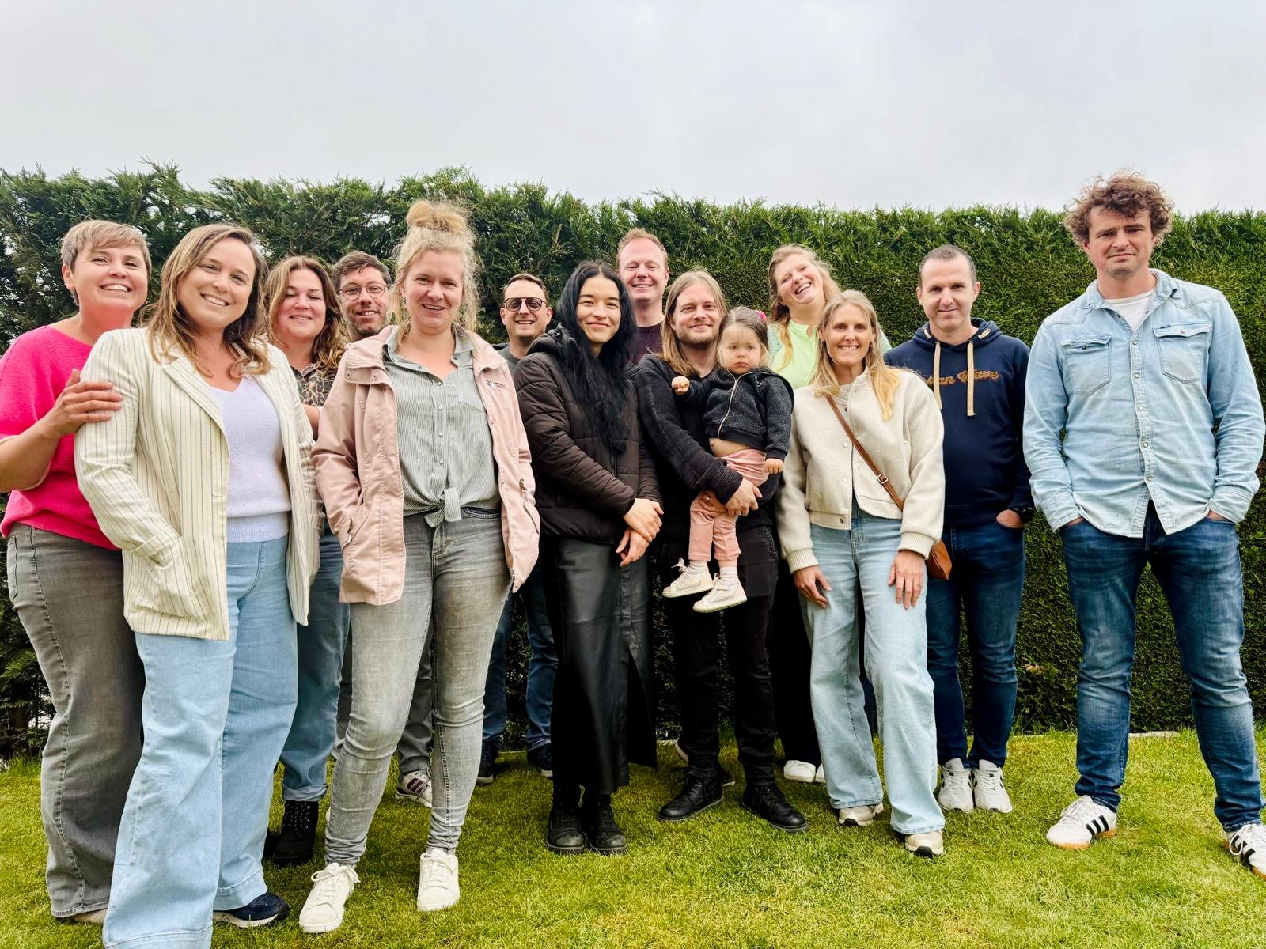
DE BOSCLUB
Wij zijn een vzw met een missie:
het ondersteunen van de biodiversiteit
het creëren van meer natuur
het creëren van een ontmoetingsplek om te genieten, te spelen en bij te leren
Samen zetten we ons in voor natuurinrichting en bouwen we aan een plek waar natuurbeleving en natuuruitbreiding centraal staan.

Slide 13
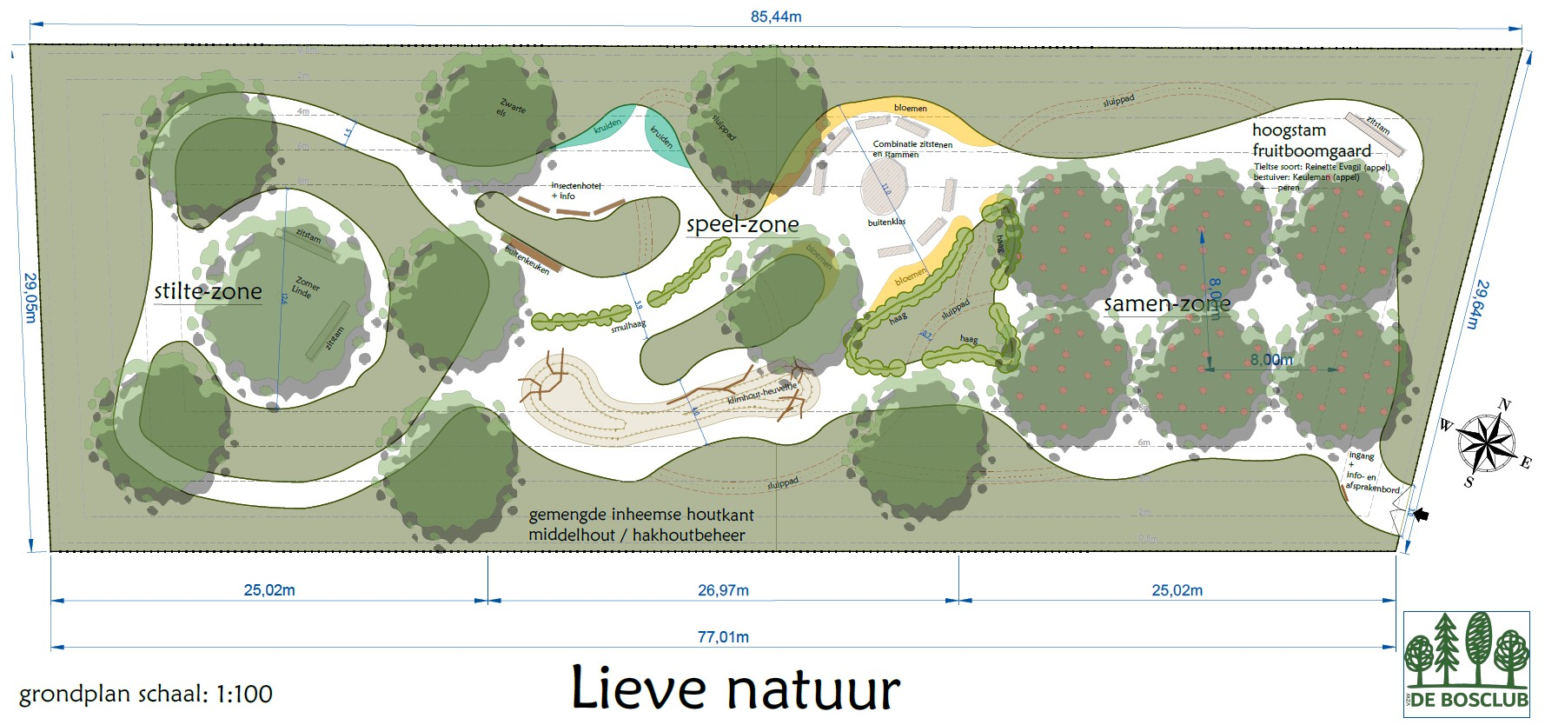
Onze doelstellingen in de praktijk: 1e project: Lieve Natuur
https://www.debosclub.be | debosclub@gmail.com

Slide 14
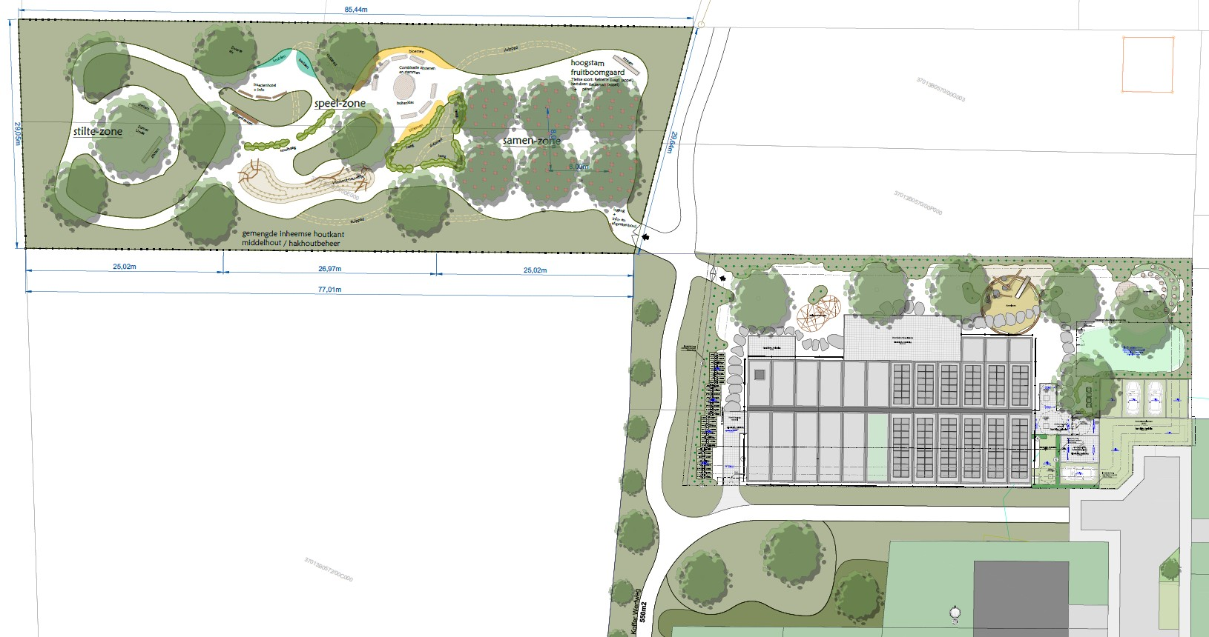
https://www.debosclub.be | debosclub@gmail.com

Slide 15
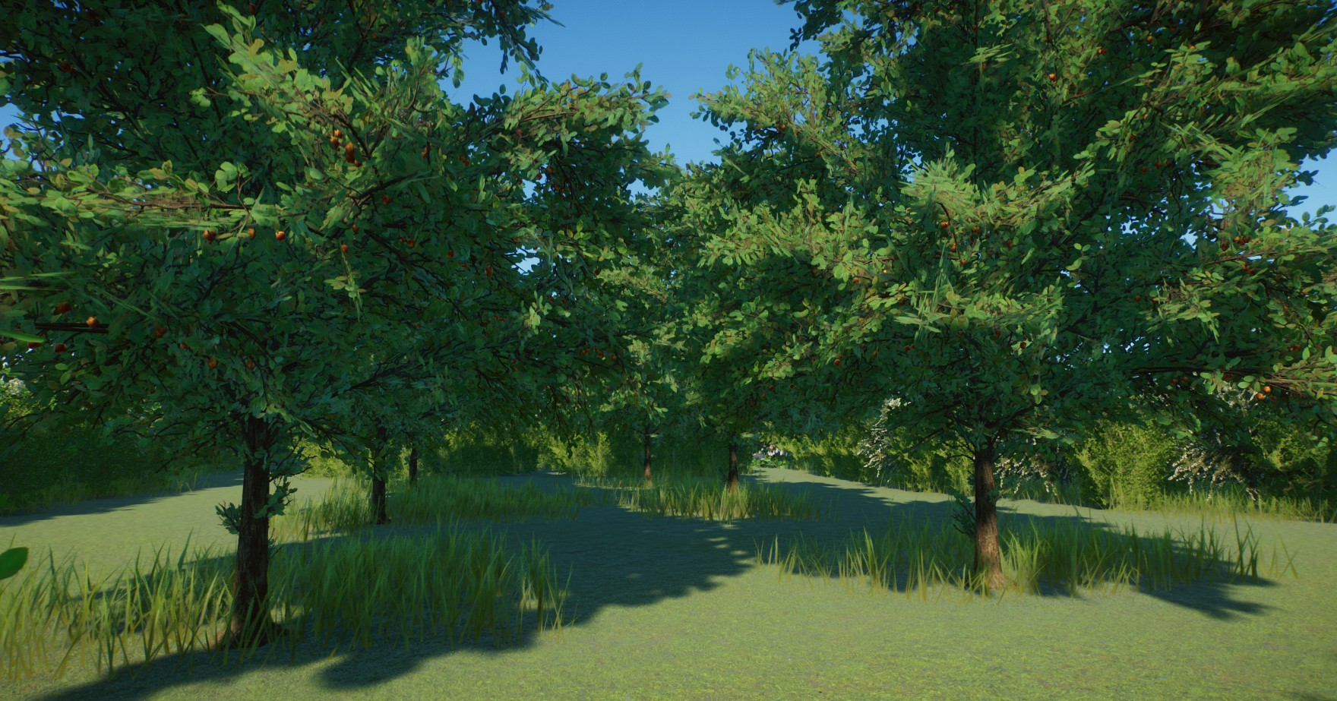
https://www.debosclub.be | debosclub@gmail.com

Slide 16
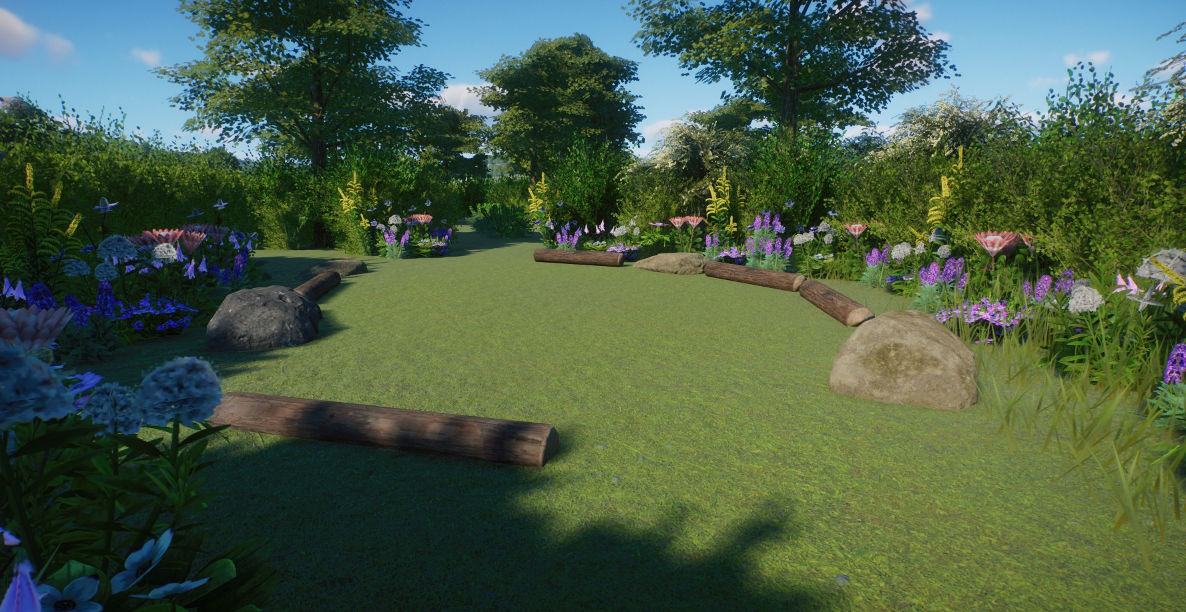
https://www.debosclub.be | debosclub@gmail.com

Slide 17
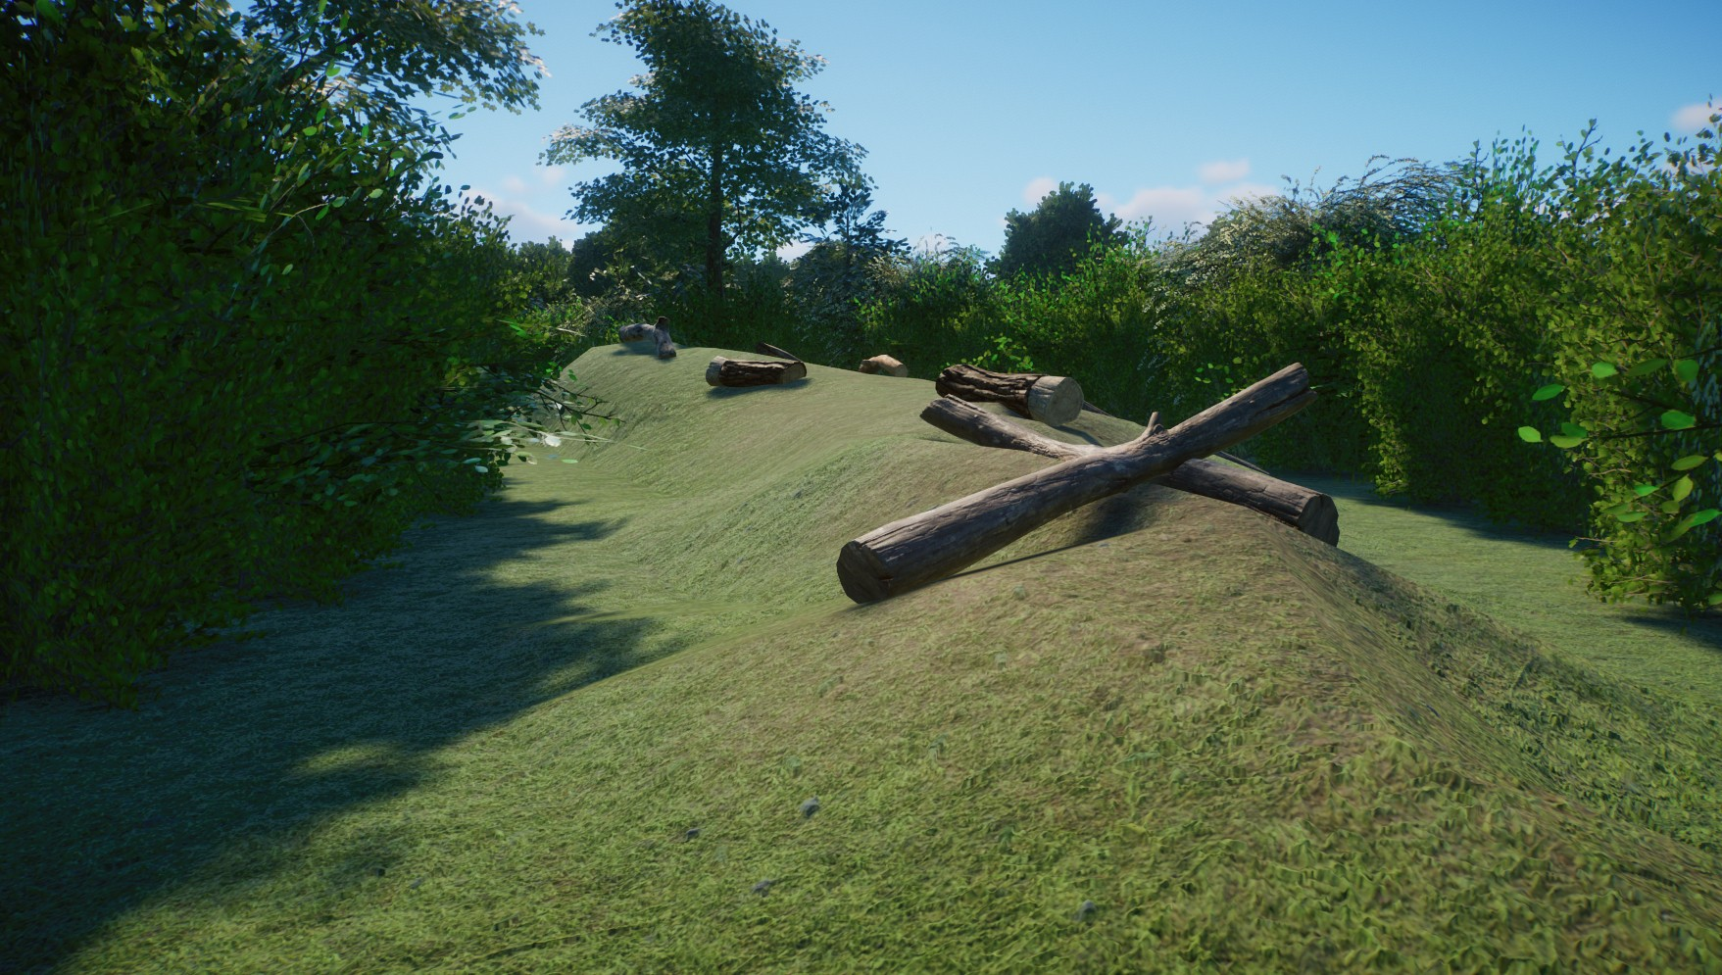
https://www.debosclub.be | debosclub@gmail.com

Slide 18
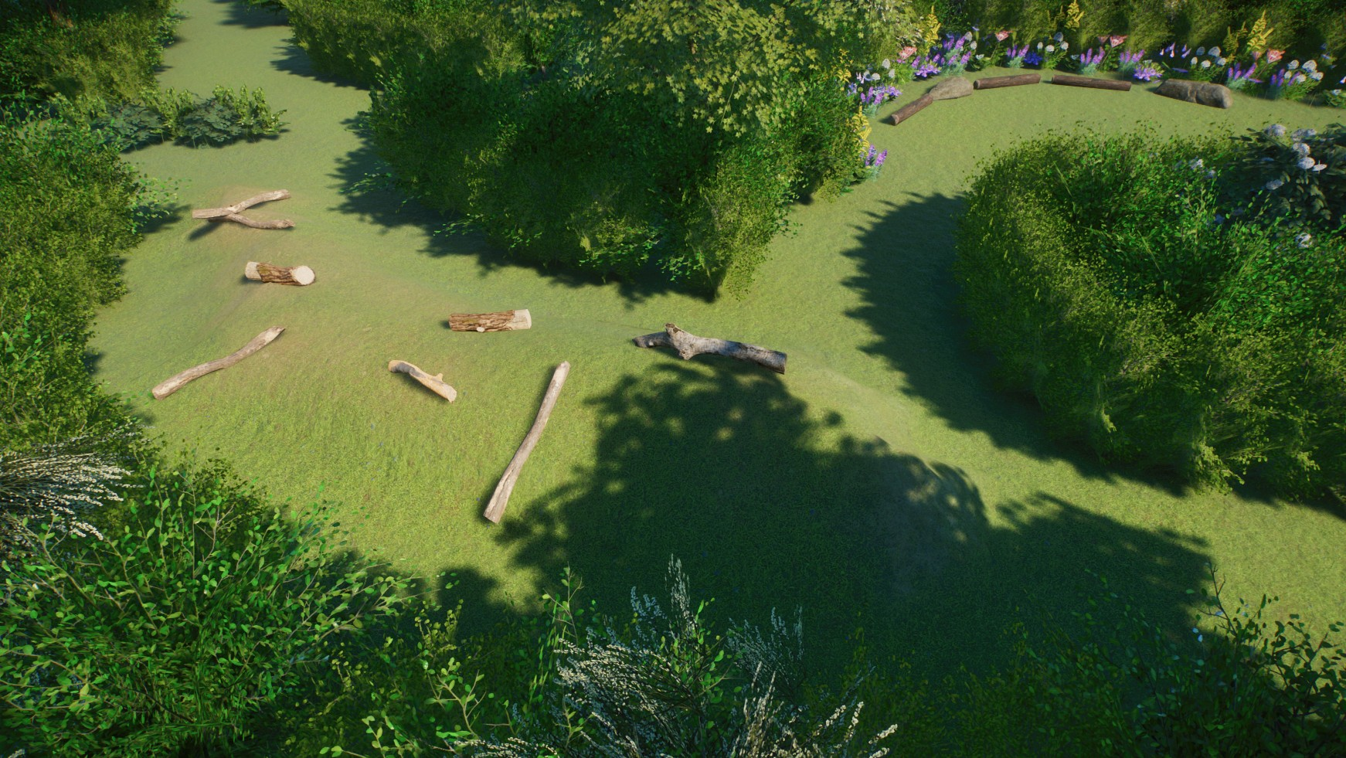
https://www.debosclub.be | debosclub@gmail.com

Slide 19
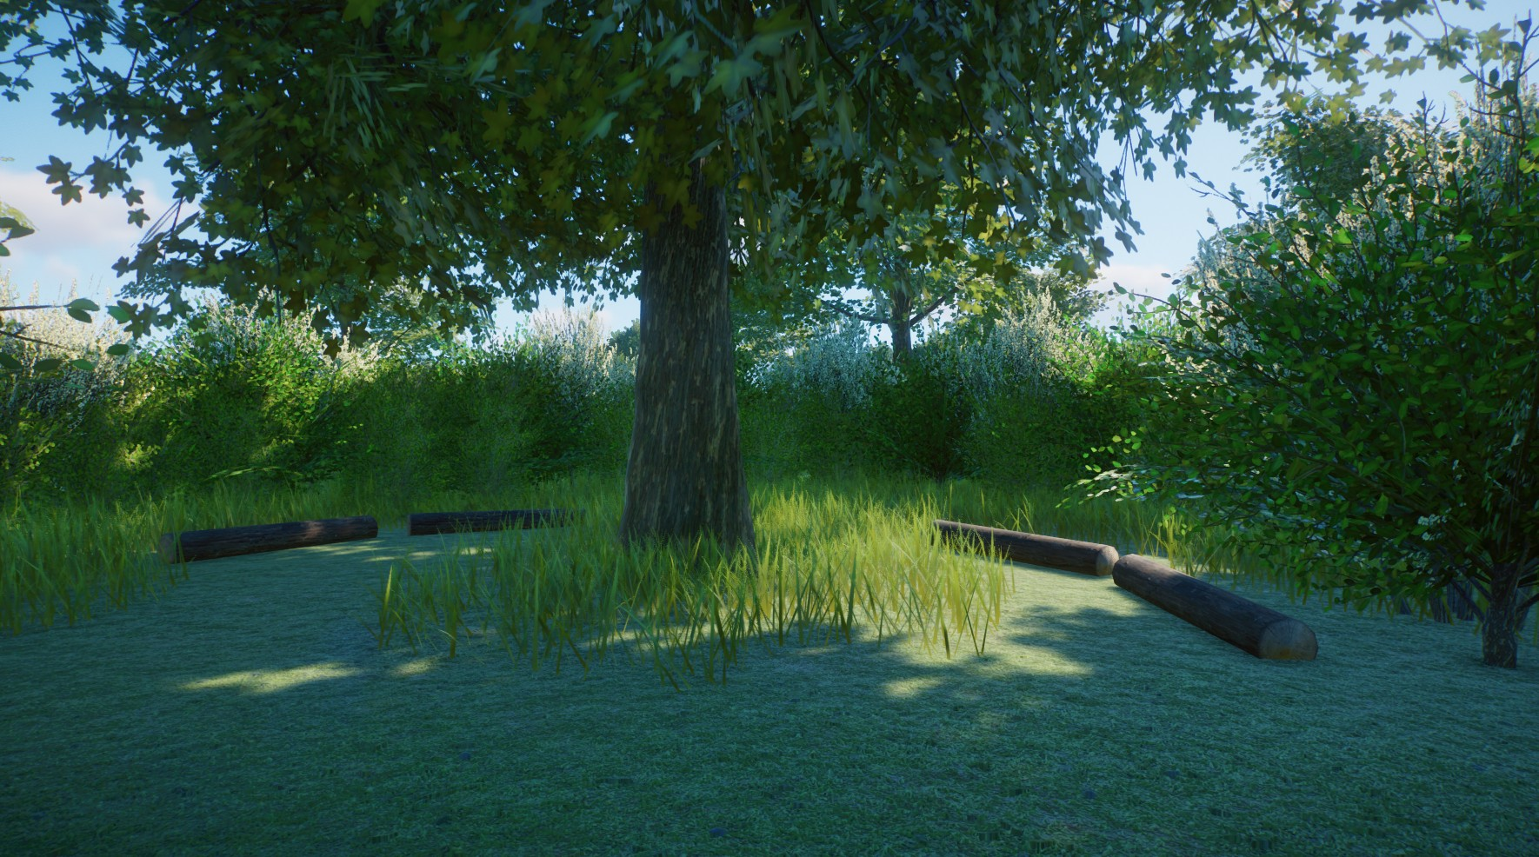
https://www.debosclub.be | debosclub@gmail.com

Slide 20
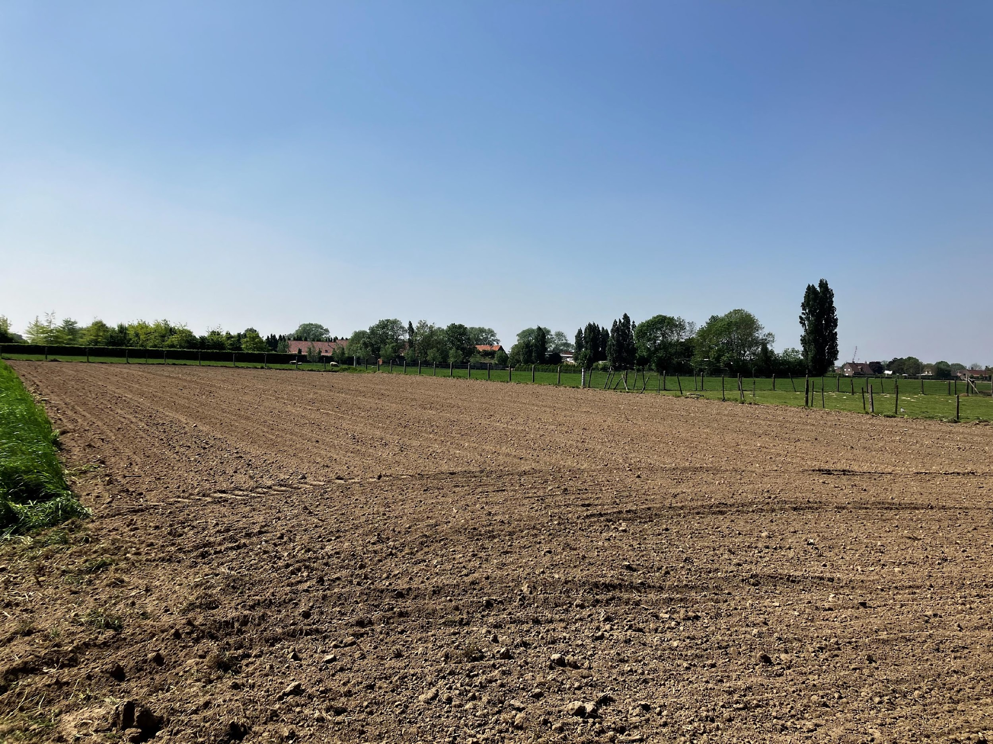
Onze doelstellingen in de praktijk: 1e project: Lieve Natuur
https://www.debosclub.be | debosclub@gmail.com

Slide 21
BEDANKT

